Slide 1

Formação AWS Cloud Foundations
Alexsandro Lechner
Arquiteto de Soluções AWS
linkedin.com/in/alexsandrolechner

Slide 2
Conteúdo Programático
Módulo 6: Serviços de Armazenamento e CDN
  Amazon S3
  Amazon Glacier
  Amazon CloudFront
Notes:
Sumarize aqui os conteúdos/assuntos que serão abordados durante o curso. Caso o seu curso tenha poucas vídeoaulas, no máximo 06, pode listá-las e então comente tecnicamente o conteúdo que será abordado. Caso o seu curso possua mais de 6 vídeoaulas, sugerimos agrupá-las em assuntos maiores para comentar especialmente neste slide.

Slide 3

Serviços de Armazenamento
e CDN
Amazon CloudFront
Rede de entrega de conteúdo (CDN)

Slide 4
Amazon CloudFront
O AWS CloudFront é uma solução de CDN que faz cache dos assets armazenando cópias dos recursos estáticos (como imagens, vídeos, arquivos CSS, JavaScript, etc.) em locais estratégicos (pontos de presença, ou POPs) próximos aos usuários finais.

Slide 5
Amazon CloudFront
Isso é feito para que, em vez de buscar esses recursos diretamente do servidor de origem toda vez que são solicitados, eles possam ser entregues rapidamente a partir do cache mais próximo. Isso reduz a latência
e melhora o desempenho do carregamento
da página ou entrega de conteúdo.

Slide 6
Amazon CloudFront
Exemplo 1: um site de comércio eletrônico que utiliza o CloudFront para distribuir imagens de produtos.
Quando um usuário acessa o site, as imagens são entregues do POP mais próximo, garantindo carregamento rápido.
Se uma nova imagem é adicionada,
ela é carregada diretamente do servidor
de origem na primeira vez e, em seguida,
cacheada para futuras solicitações.

Slide 7
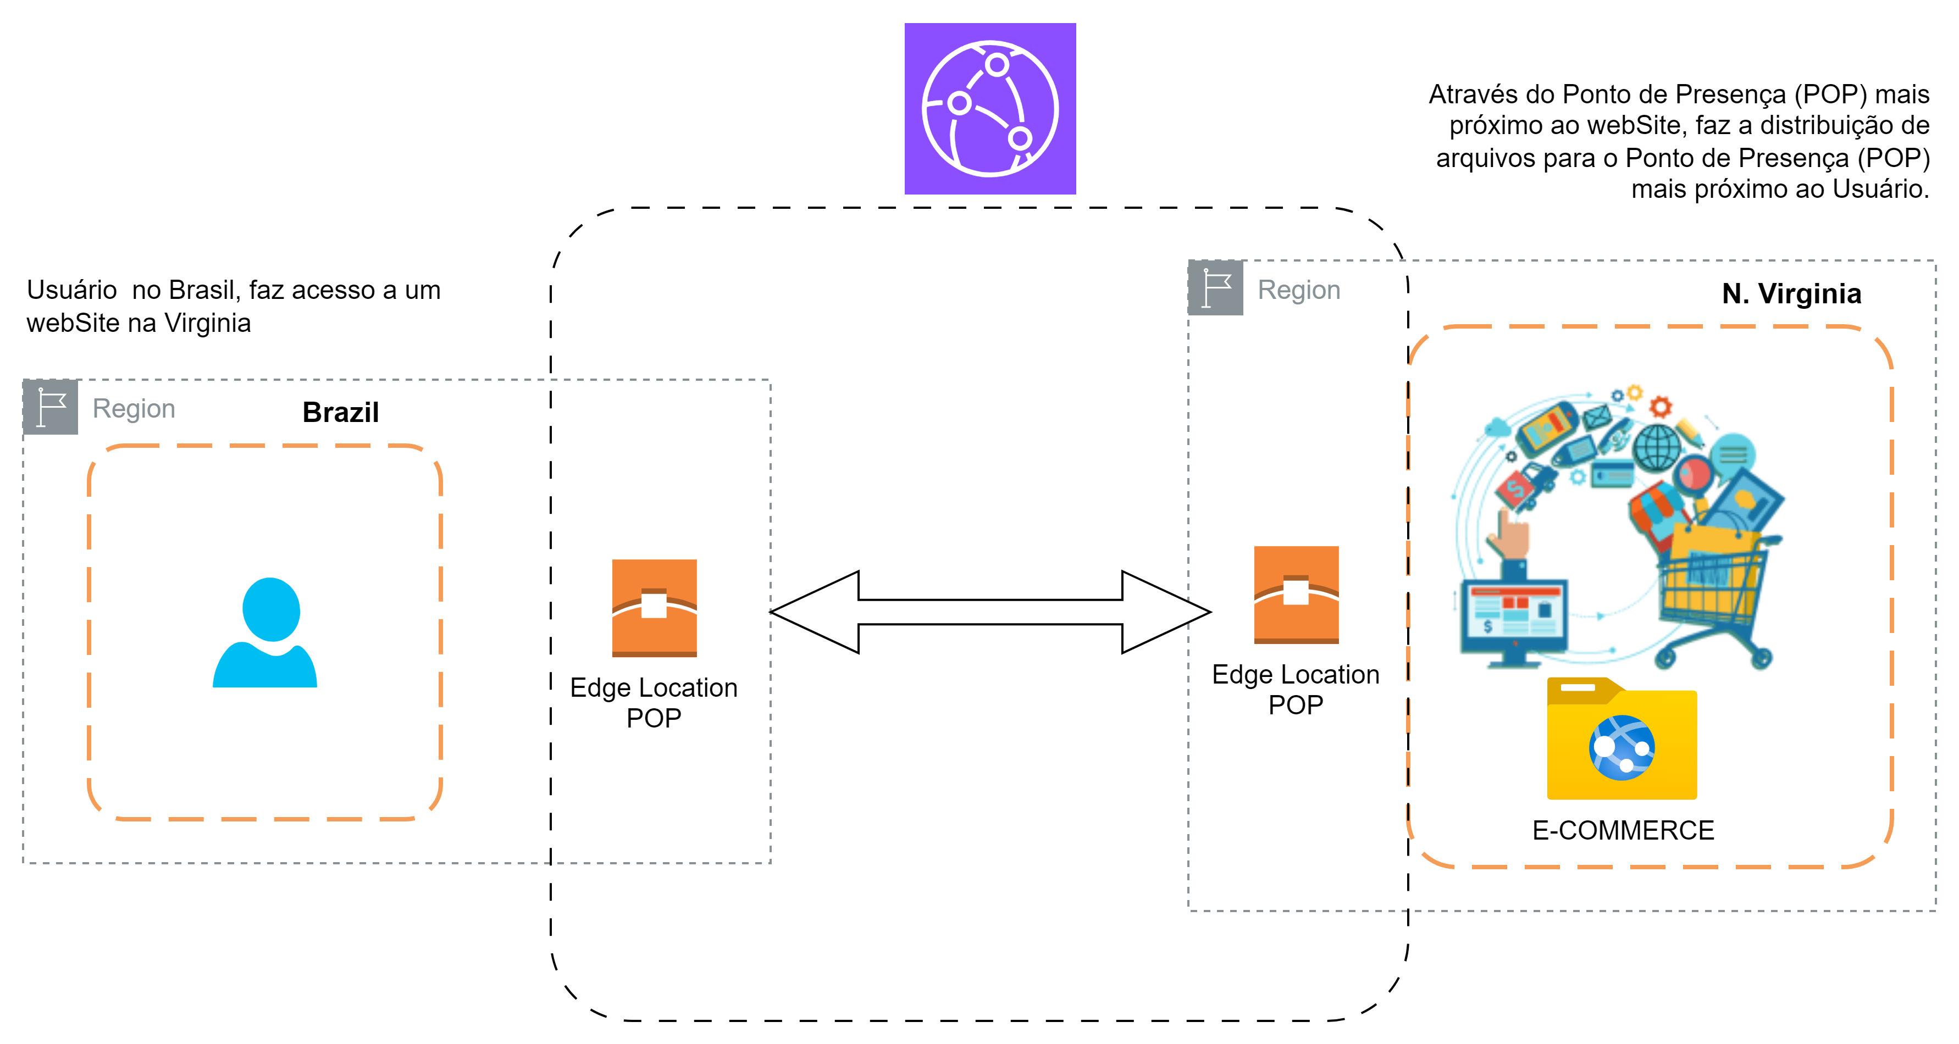
Amazon CloudFront
POP – Point of Presence

Slide 8
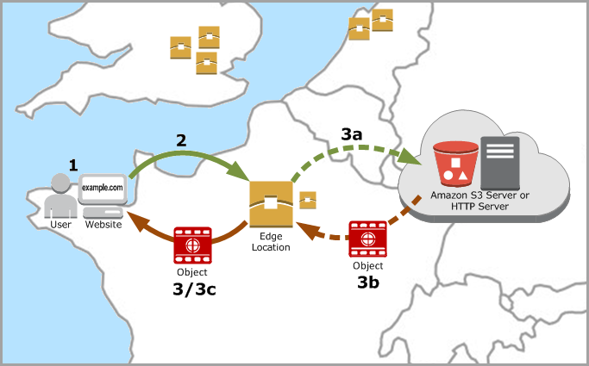
Amazon CloudFront
O AWS CloudFront faz cache dos recursos estáticos (como imagens, vídeos, arquivos CSS, JavaScript, etc.) em locais estratégicos (pontos de presença, ou POPs) próximos aos usuários finais.

Slide 9
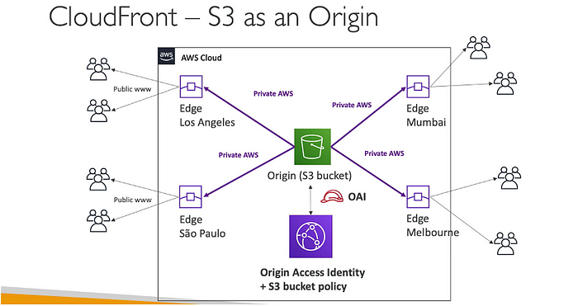
Amazon CloudFront

